Slide 1
ПРЕЗЕНТАЦИЯ ОСНОВНЫХ НАПРАВЛЕНИЙ РАЗВИТИЯ ПРОЕКТА «ИНЖЕНЕРЫ БУДУЩЕГО: 3D ТЕХНОЛОГИИ В ОБРАЗОВАНИИ», КАК МОТИВАЦИОННЫЙ ФАКТОР РАЗВИТИЯ ИННОВАЦИОННЫХ ПРОЕКТОВ СОВРЕМЕННЫХ ДЕТЕЙ И МОЛОДЕЖИ
при поддержке:
2017-2018 учебный год

Slide 2
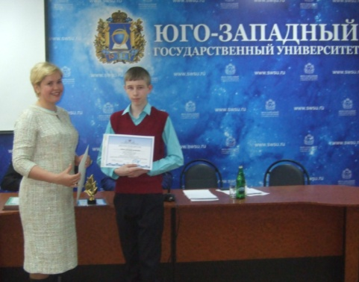
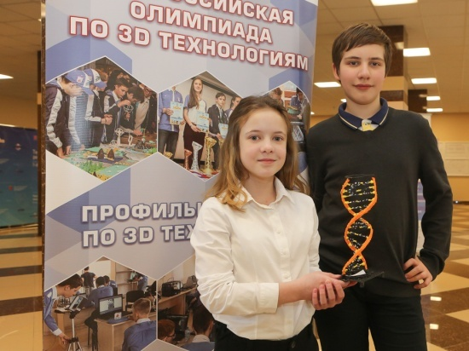
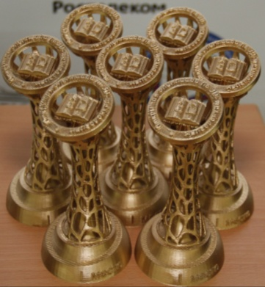
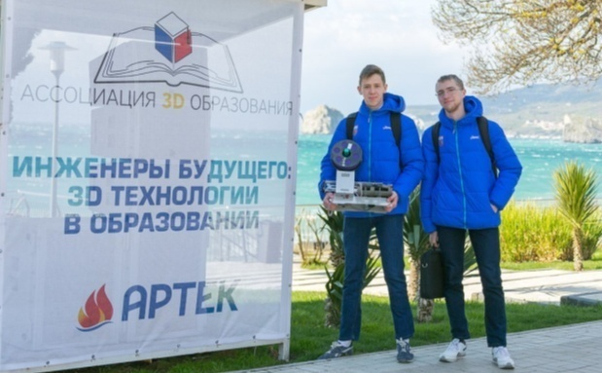
МИССИЯ
Формирование инженерно-технической элиты, воспитание специалистов, обладающих высокими лидерскими качествами, современным инженерным мышлением, способных решать сложнейшие задачи в высокотехнологичных отраслях экономии страны.
ЦЕЛЬ
Создание условий для выявления и поддержки талантливых школьников, увлеченных изучением технологий цифрового производства, аддитивных технологий и новых материалов по направлениям национальной Технологической Инициативы.
ВЫСОКОКВАЛИФИЦИРОВАННЫЙ ИНЖЕРЕНЕР ВЫСОКОТЕХНОЛОГИЧНЫХ ОТРАСЛЕЙ
Мотивированный абитуриент
Ранняя профориентация
Мотивация и поддержка
Поиск талантливых школьников
http://3dobrazovanie.ru/

Slide 3
Применение 3D печати в мире
Промышленность, проектирование, разработки и концептуальное моделирование
4%
2%
8%
28%
Архитектура и строительство
9%
Образование
11%
Наука
Культура и искусство
15%
Медицина
23%
Ювелирное производство
Другое

Slide 4
Применение 3D технологий
Промышленный дизайн и машиностроение – возможность механического конструирования, функционального тестирования практически сразу, во время учебного процесса. 3D печать, включенная в учебную программу инженерных дисциплин, даст возможность студентам воплощать в жизнь свои конструкторские замыслы и идеи, тем самым увеличив долю инноваций в их проектах.

Slide 5
Применение 3D технологий
Архитектура и строительство - создание моделей архитектурных дизайнов и конструкций наиболее важных элементов, визуализация проектов.

Slide 6
Применение 3D технологий
Медицина – анатомическое моделирование, хирургическое планирование, протезирование. 3D печать существенно упрощает эксперименты в области биотехнологий, таких как создание искусственных тканей, человеческих органов.

Slide 7
Применение 3D технологий
География и археология - 3D-моделирование и визуализация местности, археологических находок и древних ископаемых.

Slide 8
Применение 3D технологий
Биология и химия - возможность создавать полноцветные молекулярные модели, наглядно демонстрировать цепочки ДНК, электрический заряд или устройство атома.

Slide 9
Интервью
https://www.facebook.com/profile.php?id=100002316730706

Slide 10
РАЗВИТИЕ СЕТИ РЕСУРСНЫХ ЦЕНТРОВ
Производственные и промышленные предприятия
УТП***
УТП***
ОРЦ**
ОРЦ**
ВУЗЫ
РРЦ*
УТП***
УТП***
ОРЦ**
ОРЦ**
СПО
УТП***
УТП***
* Региональный ресурсный центр
** Образовательный ресурсный центр
*** Учебно-тренировочная площадка
http://3dobrazovanie.ru/

Slide 11
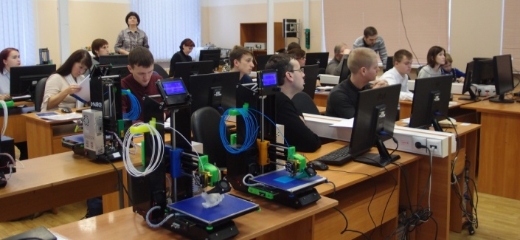
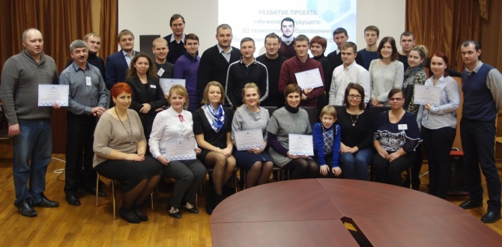
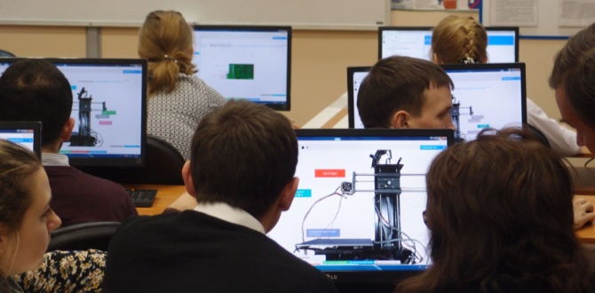
Подготовка специалистов
ДЛЯ ПЕДАГОГОВ
СЕМИНАР
«3D технологии в образовании»
вводный курс, раскрывающий основы применения 3D технологий в образовании с учетом возрастных категорий школьников
УЧЕБНО-ТРЕНИРОВОЧНЫЙ СБОР
практические занятия, по обучению работе на 3D-оборудовании и в программах по 3D-моделированию, и основам ведения образовательных предметов с применением 3D технологий
ВЫЕЗДНЫЕ ОБРАЗОВАТЕЛЬНЫЕ ПРАКТИКИ
проведение учебных занятий под непосредственным контролем Ассоциации 3Д образования
ПОДГОТОВКА РЕГИОНАЛЬНЫХ ЭКСПЕРТОВ И
КООРДИНАТОРОВ ПРОЕКТА
Подготовка экспертов Олимпиад
Обучение с присвоением статуса
Ежегодно в каждом регионе в подготовительный период
http://3dobrazovanie.ru/

Slide 12
УЧЕБНЫЕ И МЕТОДИЧЕСКИЕ МАТЕРИАЛЫ
Создание пособий для начальной школы
Создание пособий для средней школы
Создание пособий для проектной деятельности совместно с ведущими инновационными компаниями
Создание обучающих пособий для педагогов
Создание дистанционного онлайн курса для педагогов на 72 часа

Slide 13
РЕКОМЕНДАЦИИ ПО ПОДБОРУ ОБОРУДОВАНИЯ И ПО
Формирование лабораторий необходимой комплектности исходя из задач образовательной организации
Предоставление выбора наиболее удобного ПО для образовательной организации с обучением педагогов сертифицированными специалистами

Slide 14
3D ЛАБОРАТОРИЯ:
3D ЛАБОРАТОРИЯ – это комплекс 3D оборудования и программного обеспечения для образовательного процесса
3D-ПРИНТЕРЫ
3D-СКАНЕРЫ
3D-РУЧКИ
ПРОГРАММЫ ДЛЯ 3D-МОДЕЛИРОВАНИЯ
РАСХОДНЫЕ МАТЕРИАЛЫ
http://3dobrazovanie.ru/

Slide 15
ВЕКТОРЫ РАЗВИТИЯ НАПРАВЛЕНИЙ
ИНДУСТРИАЛЬНЫЕ ПАРТНЕРЫ
МИНИСТЕРСТРО ПРОМЫШЛЕННОСТИ И ТОРГОВЛИ РФ
Вызовы – постановка сложных практико-ориентированных задач
Высшие учебные заведения и организации среднего профессионального образования
Министерство образования и науки РФ
Развитие системы наставничества и рост талантливых и одаренных инженеров
Формирование команд по запросу вузов, как основание привлечения мотивированных абитуриентов
«Олимпиада по 3D технологиям - Наставничество» – победители и призеры предыдущего уровня соревнований
«Всероссийская олимпиада по 3D технологиям» –
школьники среднего и старшего звена
3D фишки - фестиваль для пропедевтики обучающихся начальной школы и дошкольных организаций

Slide 16
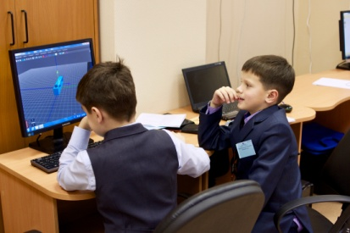
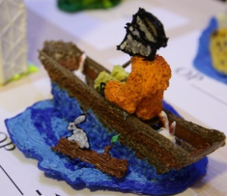
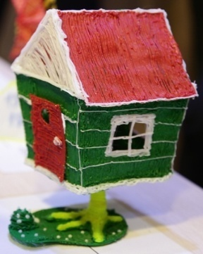
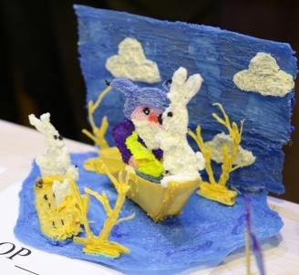
New!
НАПРАВЛЕНИЯ ФЕСТИВАЛЯ
«3D ФИШКИ» 2017-2018 год
3D-моделирование
Создание цифровых объемных моделей при помощи программ для 3D моделирования посредством примитивов;
Объемное рисование –художественное творчество
Создание объемных практико- ориентированных творческих работ на основе объемного рисования
Объемное рисование –техническое творчество
Создание объемных технических работ (прототипов детских проектов) на основе объемного рисования
Пропедевтика инженерного образования
Проведение региональных мероприятий
Ранняя профориентация
Команды из 2-х человек, учащихся начальной школы
В 34 регионах РФ с декабря 2017 г. по январь 2018 г.

Slide 17
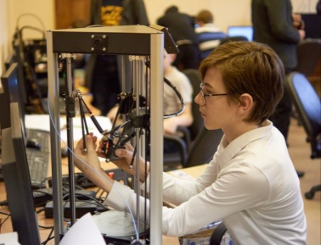
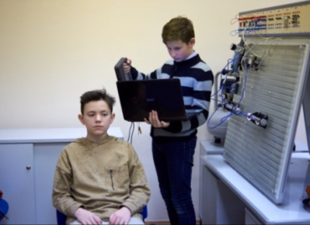
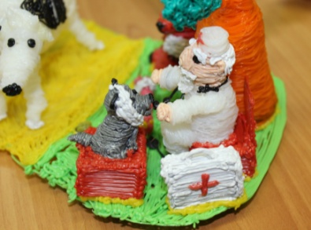
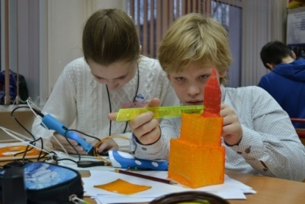
НАПРАВЛЕНИЯ РЕГИОНАЛЬНОЙ
ОЛИМПИАДЫ 2017-2018 год
3D-моделирование
Создание виртуальных цифровых объемных моделей, с обязательным представлением готовой модели распечатанной по заданным техническим характеристикам;
3D-сканирование
Сканирование заданного объекта и обработка виртуальных цифровых объемных моделей, с обязательным представлением готовой модели распечатанной по заданным техническим характеристикам
Объемное рисование –художественное творчество
Создание объемных творческих работ с использованием 3D ручки
Объемное рисование –техническое творчество
Создание объемных творческих работ с использованием 3D ручки
Команды из 2-х человек. Возрастные категории 10+ и 14+
В 34 регионах РФ с декабря 2017 г. по январь 2018 г.

Slide 18
ОЛИМПИАДА ПО 3D ТЕХНОЛОГИЯМ «НАСТАВНИЧЕСТВО»
Наблюдательный экспертный совет
Формирование практико-ориентированных
заданий от индустриальных партнеров Ассоциации
Реализация полученных решений
Всероссийская Олимпиада по 3D технологиям «Наставничество»
ВУЗЫ
СПО
Формирование команд
Региональный этап (работа над проектом 2 месяца)
школы
школы
Дополнительное образование
Дополнительное образование
Участники олимпиад по 3D технологиям
Команды 1 студент +2 школьника (7-11 класс). Участники: СПО + школа / ВУЗ + школа

Slide 19
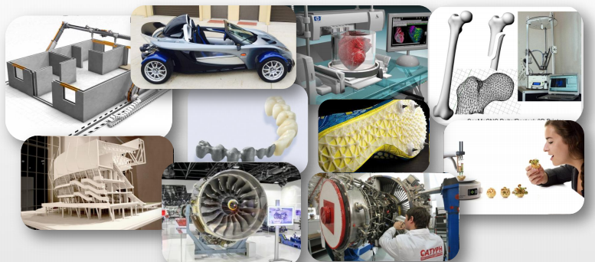
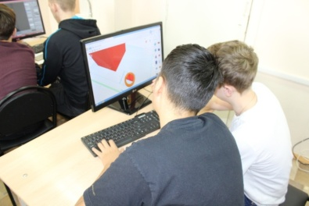
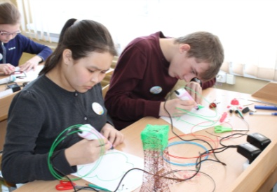
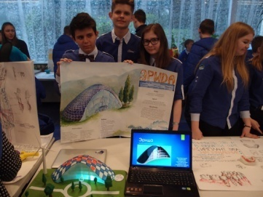
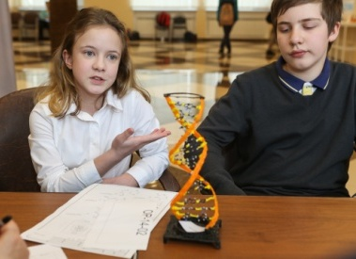
АКТУАЛЬНОСТЬ
Темы проектных задач олимпиады лежат в основе развития рынков НТИ
АэроНет (AeroNet)
МариНет (MariNet)
НейроНет (NeuroNet)
ХелсНет (HealthNet)
ЭнерджиНет (EnergyNet)
ТехНет (TechNet)
ОЛИМПИАДА ПО 3D ТЕХНОЛОГИЯМ
одна из ПЕРВЫХ олимпиад по проектной и межпредметной деятельности в РОССИИ
Командное взаимодействие
Практические инженерные задания
Всероссийский охват
Формирование международного сотрудничества
http://3dobrazovanie.ru/

Slide 20
ОЛИМПИАДА «ПЛАНЕТА 3D»
для детей с ограниченными возможностями здоровья
3D-моделирование
Создание цифровых объемных моделей при помощи программ для 3D моделирования посредством примитивов;
Пропедевтика инженерного образования среди ребят с ОВЗ
Объемное рисование –художественное творчество
Создание объемных практико- ориентированных творческих работ на основе объемного рисования
Профориентация и надежда на будущее
Объемное рисование –техническое творчество
Создание объемных технических работ (прототипов детских проектов) на основе объемного рисования
Проведение региональных поддерживающих мероприятий и мотивационных финальных
В 34 регионах РФ с декабря 2017 г. по январь 2018 г.

Slide 21
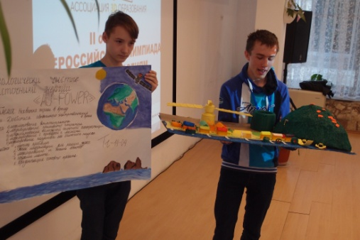
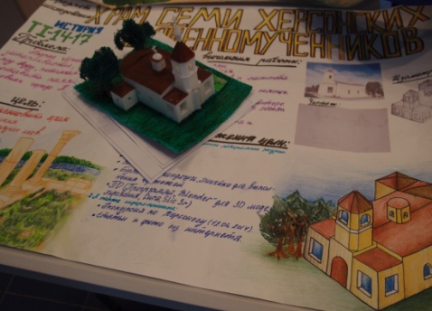
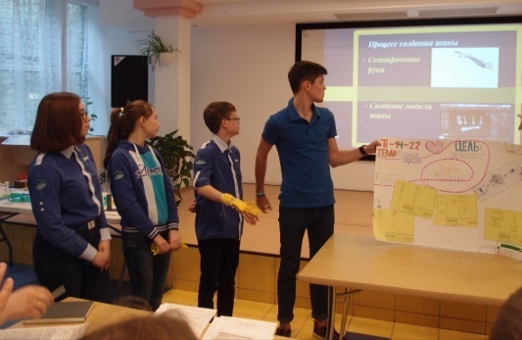
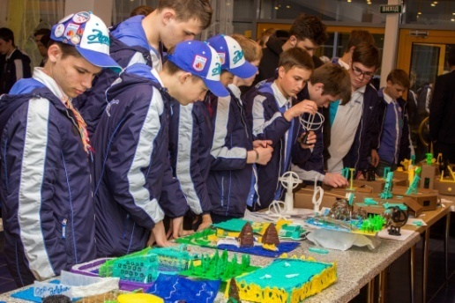
III открытая «Всероссийская
олимпиада по 3D технологиям»
III открытая Всероссийская Олимпиада (апрель 2018)
Командный инжиниринг
сборка и настройка 3D принтера
прототипирование
3D-моделирование
инженерный рисунок
проектная работа
защита проекта
3D-печать
3D-сканирование
объемное рисование
Участники: победители региональных отборочных этапов
Олимпиад по 3D технологиям общего направления
Команды по 4 человека 10+ и 14+

Slide 22
ЭТАПЫ ОЛИМПИАДЫ 2017-2018 гг
Подготовительный период
к региональным отборочным этапам
РАЙОННЫЕ ОЛИМПИАДЫ*
*отборочный этап
РЕГИОНАЛЬНЫЕ ОЛИМПИАДЫ
ПОДГОТОВКА К ВСЕРОССИЙСКОМУ ЭТАПУ
ВСЕРОССИЙСКИЙ ЭТАП
До 15 декабря 2017 года
Период:
С 15 ноября – 10 декабря 2017 г
1 раз в уч. год
Период:
15 -16.12.2017 или
19-20.01.2018
1 раз в уч. год
Период:
С 19 января по 31 марта 2018 г
Период:
Апрель 2018 г
1 раз в учебный год
Участники:
Педагоги, школьники студенты в регионах
Участники:
Педагоги, школьники студенты в регионах
Участники:
Педагоги, школьники студенты в регионах
Участники:
Региональные победители и эксперты
Участники: Победители региональных отборочных и эксперты
Все олимпиадные задания являются метапредметными и объединяют знания школьников во многих общих предметах: физика, математика, химия, черчение, биология, история, литература и т.д.

Slide 23
Международное сотрудничество
2015-2016 гг. год участие представителей 3-х стран
2016-2017 гг. год участие в финале представителей 19 стран
2017-2018 гг. год участие в финале представителей 30 стран
2018 г. выездные мероприятия с целью комплексного внедрения проекта на территории 4 стран Евросоюза и международной конференцией.

Slide 24
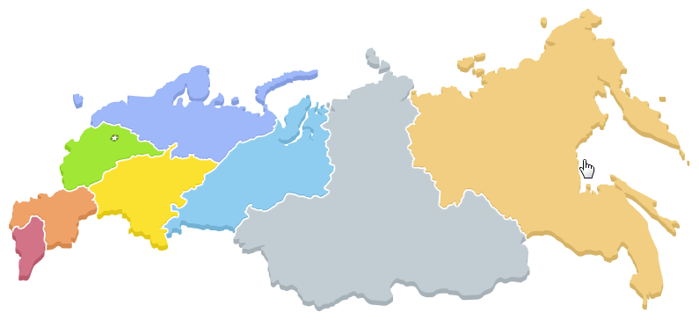
ГЕОГРАФИЯ ПРОЕКТА
2015-2017 гг – 25 РЕГИОНА РФ
2017-2018 гг – 40 РЕГИОНОВ РФ

Slide 25
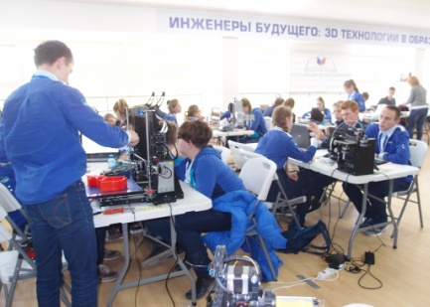
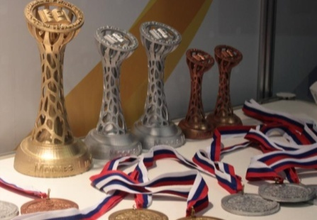
СТАТИСТИКА ОЛИМПИАД
И ПЛАНЫ
Показатель | 2015-2016 учебный год (факт) | 2016-2017 учебный год (факт) | 2017-2018 учебный год (план)
Количество регионов участников | 12 | 25 | 40
Количество участвующих образовательных организаций в отборочных этапах | 130 | 307 | 510
Количество школьников- участников региональных отборочных этапов | 630 | 1557 | 2700
Количество участников Всероссийской олимпиады | 110 | 157 | 272
http://3dobrazovanie.ru/

Slide 26
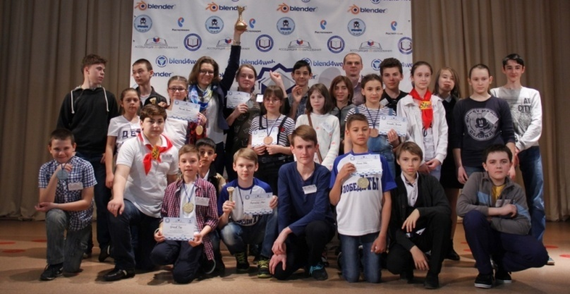
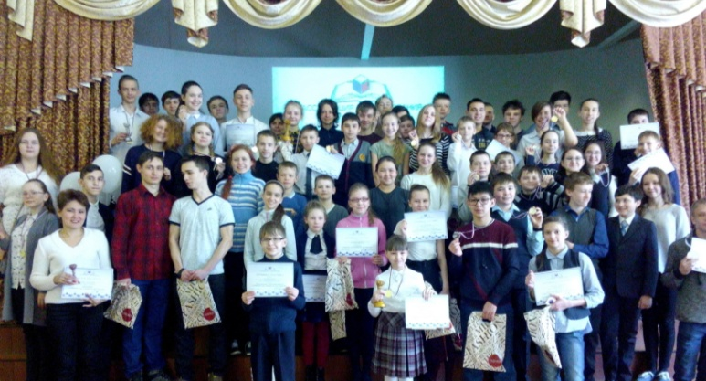
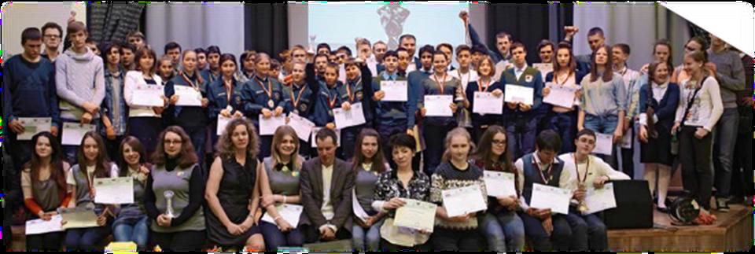
ОЖИДАЕМЫЕ РЕЗУЛЬТАТЫ
Увеличение доли школьников, занимающихся научно-техническим творчеством
Развитие инновационных методов преподавания обычных образовательных предметов в рамках ФГОС – технология, информатика, геометрия и т.д.
Выход на международное сотрудничество с целью реализации совместных реализации совместных программ для развития конкурентоспособного будущего инженерного состава страны
Приобщение инвестиционных средств на развитие новых направлений в образовательной среде Российских школ
Приобретения знаний и опыта у участников программы по инновационным направлениям развития мировых держав.

Slide 27
ПАРТНЕРЫ ПРОЕКТА
ПРОВЕДЕНИЕ ПРОФИЛЬНЫХ СМЕН
ВЕДУЩИЕ РЕСУРСНЫЕ ЦЕНТРЫ
Политехнический колледж №8 им. И.Ф. Павлова
г. Москва
Академическая гимназия №56
г. Санкт-Петербург
Новосибирский государственный педагогический университет
г. Новосибирск
http://3dobrazovanie.ru/

Slide 28
ПРИГЛАШАЕТ ПРИСОЕДИНИТСЯ К ПРОЕКТУ
ИНЖЕНЕРЫ БУДУЩЕГО: 3D ТЕХНОЛОГИИ В ОБРАЗОВАНИИ
Образовательные организации всех типов
Авторов и соавторов методической литературы
Партнеров и спонсоров для развития проекта
КОНТАКТНЫЕ ДАННЫЕ
г. Санкт-Петербург
наб. Обводного канала 134-136-138А, корп. 71, офис 426.
тел.: 8 (812)718-62-09 e-mail: 3d_obrazovanie@bk.ru
Региональный координатор проекта:
Босташвили Алена Владимировна, (8442) 20-11-55 (доб.1321)
http://3dobrazovanie.ru/

